Slide 1


제 5 장 데이타 모 형 화
제 1 절 모형과 기본적 데이터 모형
제 2 절 개체관계 데이터 모형과 객체지향적
데이터 모형
엑셀 : 엑셀로 보조장부

Slide 2
제 1 절 모형과 기본적 데이터 모형
1. 모형의 개요
(1) 정 의 : 실제 사물이나 사건들의 관계를 추상으로
이해와 조작을 용이하게 함.
(2) 모형을 사용하는 이유
ㅇ 오류를 사전에 방지
ㅇ 구축하기 전에 설계를 검정해 볼 수 있다.
ㅇ 설계의 타당성은 각 파들의 합의에 의해 이루어짐
ㅇ 사용자는 Stage에 관련이 있을 수 있고 그들은
모델을 통해 통신이 됨
ㅇ 수리 및 유지비용을 감소시킬 수 있다.
ㅇ 모형화는 정제 및 보다 작은 프로젝트로 분할하는
것을 촉진시킨다.
ㅇ 모형화는 고품질과 예측가능성을 높여준다.

Slide 3
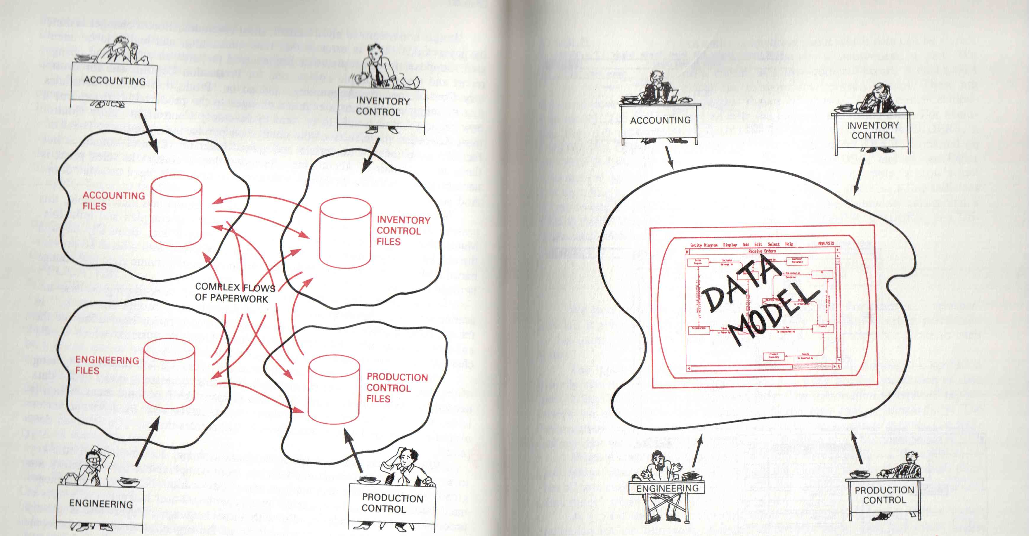

Slide 4
2. 데이터 모형 –(1) 대이터모형의 개요
1) 정 의 : 조직내에서 개체, 사건, 활동에 관계된
데이터의 추상적 표현
2) 데이터 모형의 목적
자료의 표현, 자료를 이해하기 쉽도록 하기 위함
3) 데이터 모형의 계층
주문입력
외상매출금
재고자산통제
이용자 이해
외부모형
완선성, 통합
일관성
개념적 모형
포괄적인 데이터 모형
능률성, 안전성, 보전성
내부모형
또는 스키마
데이터 베이스 도식
데이터베이스시스템의독립성
물리적 실제
데이터베이스
프로그램 접근방법

Slide 5
(2) 데이터 모형의 역할
정보공학의 기본적 가정은 현대 자료가 중심에 놓여야
하며,다양한 형태의 자료로 저장되고 유지됨
자료의 생성
자료시스템 소프트웨어
서류의 생성
자 료
요약,분석,그림과
보고서 생성
만약-무엇인가?
분석과 의사결정지원
정보의 생성
자료의 갱신
감 사

Slide 6
(3) 모형구축의 단계
ㅇ 자료의 가장 높은 수준의 개요는 피라미드 꼭대기
수준에서 생성. 기업은 엔티티와 그들사이의 관계그림.
ㅇ 컴퓨화된 도구로 구축되어 꾸준히 추가
ㅇ 두번째 수준에서 속성의 상세함이 추가되고 자료모형의
정규화가 구축
(4) 자료모형의 사용
ㅇ 시스템 설계는 자료모형에 있어서 자료를 사용하는
것에 의해 수행됨
ㅇ 자료의 전체적 논리모형
하위모형은 특정시스템의 설계를 위해 추출됨
(5) 정보공학의 블록구축
ㅇ 정보공학은 통합된 집합을 제공하는데 각 블록은
아래 있는 하나의 의존하지만 블록은 다른 방법으로
조립됨

Slide 7
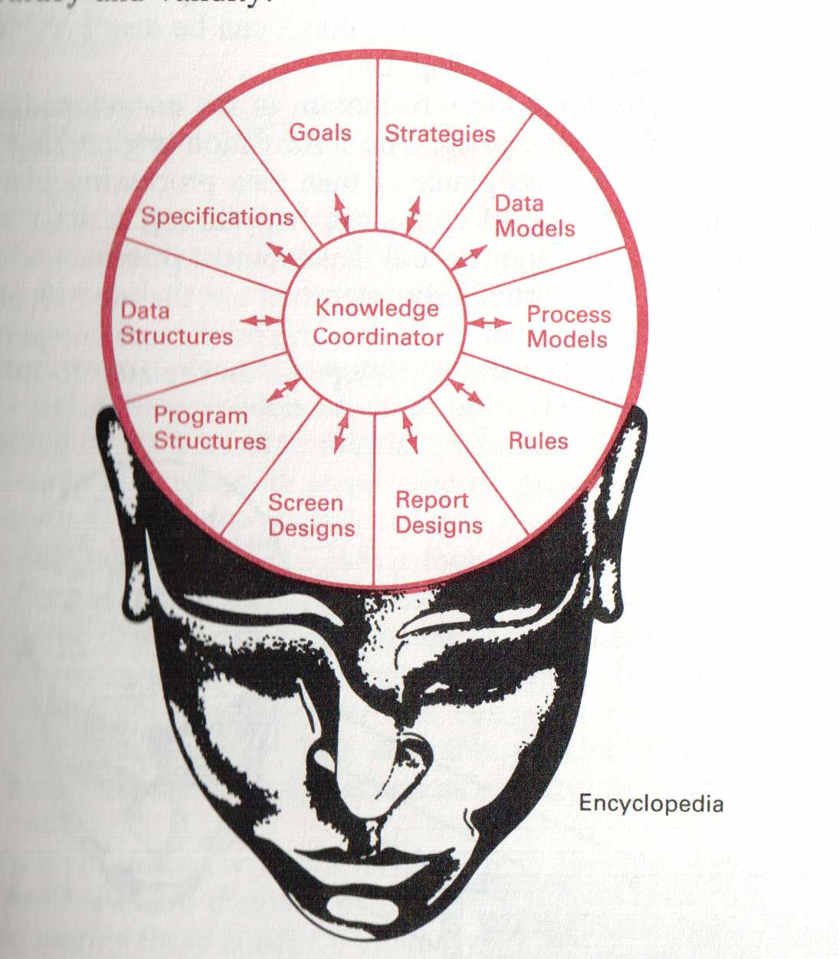
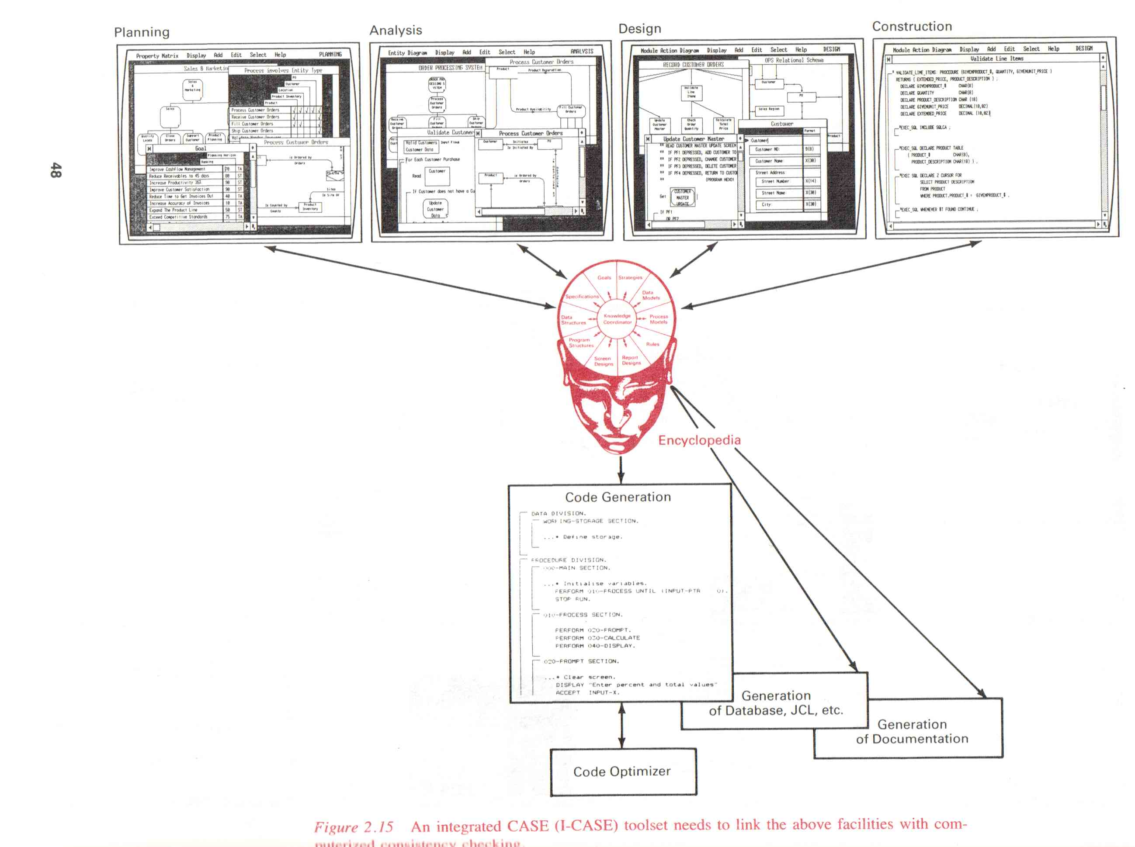

Slide 8
3. 기본적 데이터 모형
(basic data model=entity+ relationship)
(1)개체(entity)
1) 정의 : 조직이 나타내고자 하는 유일하면서도 인식가능한 사람, 장소, 사물, 개념의 집합
2) 성격
명사,형용명사이다
단수형의 이름 사용
애매모호한 용어의 사용은 피한다

Slide 9
(2)관계(relationship)
1)정의-두 개체 형태사이에 관심의 연결 또는 관계
2)성격-
제약 요소, 동사형, 두개의 개체로 구성
시계방향으로 읽는다.
관계의 명칭은 모형화 하고자 하는 의미를 갖고 있어야 한다.
기업의 업무규칙에 기초를 두어야 함

Slide 10
3)구성
정도(degree):개체 형태의 수
연결(connectivity):개체의 사상과 관계되는 다른 개체의 사상 수
회원 수(membership):필수적(mandatory)
선택적(optional)
역할 명(role-name):관계의 인식자
일하다
부서
사원
<<
0
1
>

Slide 11
4.자료구조도
(data structure diagarm : DSD)
개체의 속성을 나타내기 위해 직사각형 위에 속성을 넣은 것
사원
부서
(m:m는 1:m또는 m:1으로 이전하는데 이것은 숨은 개체를 찾기 위해서이다.)
<< 0
프로젝트하다
m:m
<< 0

Slide 12
제 2 절 개체-관계 데이터 모형
(the Entity-Relationship data model)
(1)개체-관계 모형의 기초
1)개체(Entity)와 관계(Relationship)의 표현
- 개체는 사각형 같으나 관계는 마름모로 표현 그 안에 역할 명을 기술
2)속성(attribute)
- 속성은 풍선을 그려 개체에 연결하고 그 안에 속성 명을 기입
3)개체의 종류
기본적 개체
관계적 개체
속성적 개체

Slide 13
개체의 표현
사원
부서

Slide 14
개체의 종류
관계적개체
제 품
구매주문상세내역
구매주문
가 격
기본적개체
속성적개체

Slide 15
관계의 표현
일하다
일하다

Slide 16
속성의 표현
사원번호
사원이름
사원나이

Slide 17
개체, 관계, 속성의 표현
사원번호
부서 위치
사원
일하다
부서
사원이름
사원나이
부서명
부서번호

Slide 18
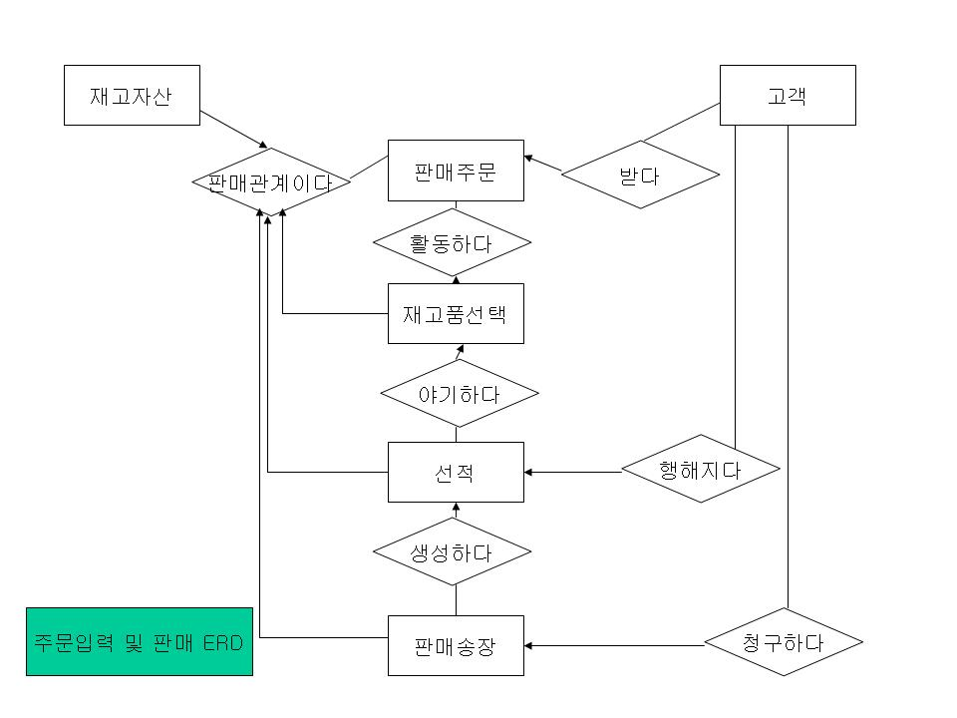
개체관계도

Slide 19
(2) 일반화(generalization(class/subclass)
사 원
정식사원
시간제 사원
월급
사원#
보너스
사원명
나이
성별
임율
시간
수량

Slide 20
(3) 배타적 관계
한 사람의 관계에서 동시에 일어나지 않는다.
종업원이 둘 중(휴식, 작업) 하나만 하지 둘 다를 못하는 경우
(4) 배타적 사상
두 사람의 관계에서 동시에 일어나지 않는다.
예를 들면 회사 규칙상 자기 밑에 부하를 부인으로 둘 수 없다.
(3), (4)의 차이점
(3)은 한 사람이 둘 중 하나만 하면 되고, (4)는 둘 다 다른 사람인 경우

Slide 21
배타적 관계
휴 식
휴식하다
사 원
프로젝트
일하다
간 호 사
수행되어지다
서비스
비전문인
(간호조무사)
수행되어지다

Slide 22
배타적 사상
관리하다
사 원
관 리 자
배우자다
감독하다
간호사
비전문인
(간호조무사)
결혼하다

Slide 23
기업과 개체관계모형

Slide 24
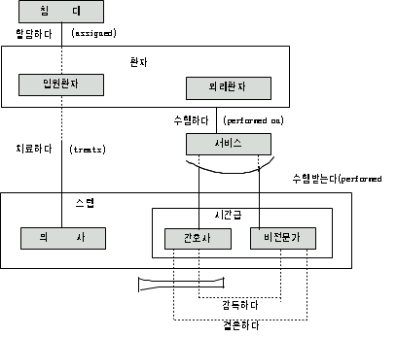
병원의 ERD

Slide 25
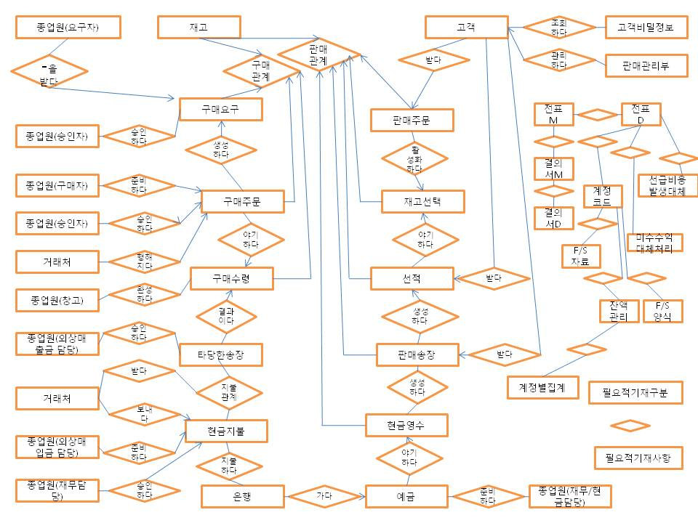
ERD의 실제

Slide 26
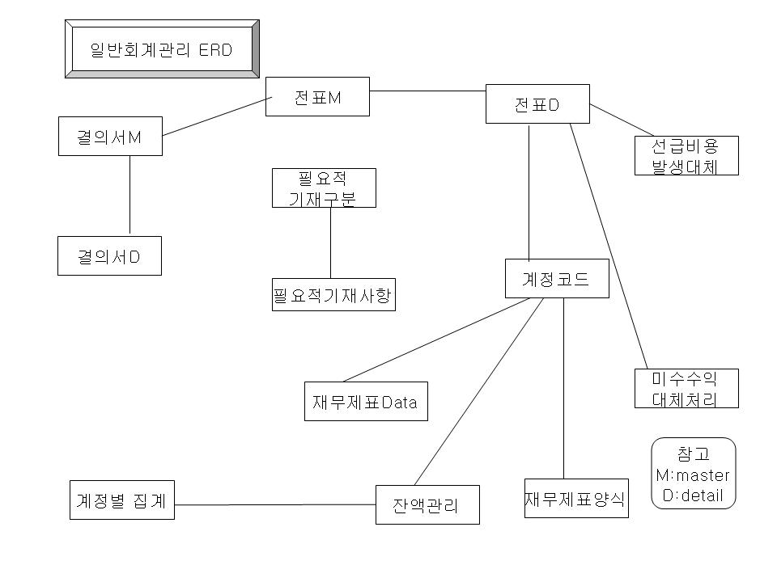
일반 회계 ERD

Slide 27
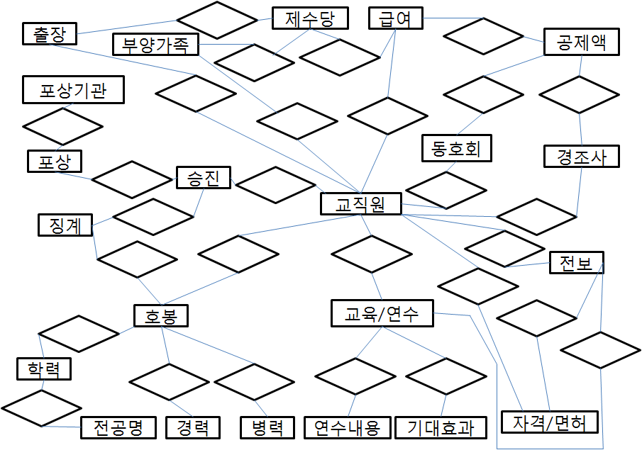
학교 교직원에 대한 ERD

Slide 28
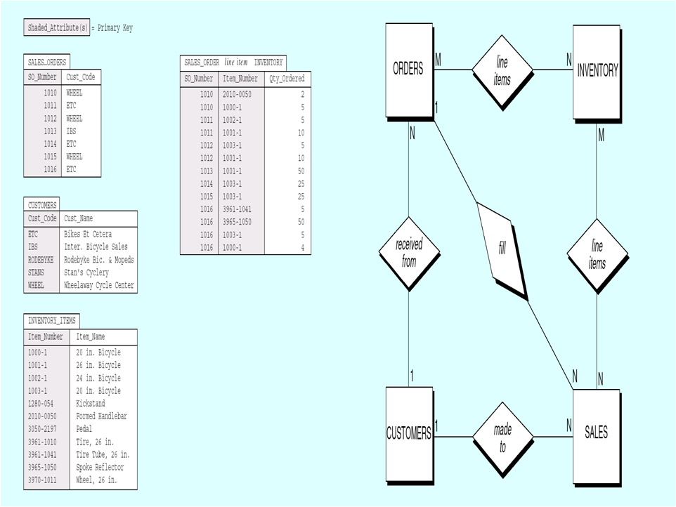
상품매매에 대한 ERD

Slide 29
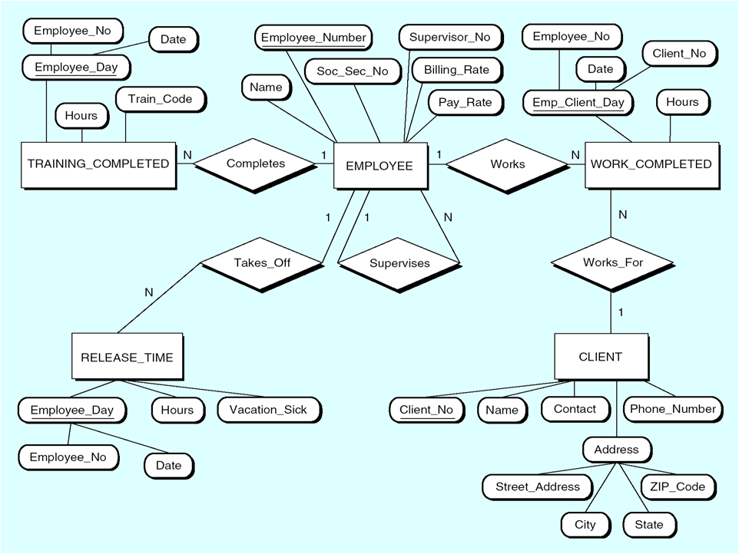
인사 관리 ERD

Slide 30
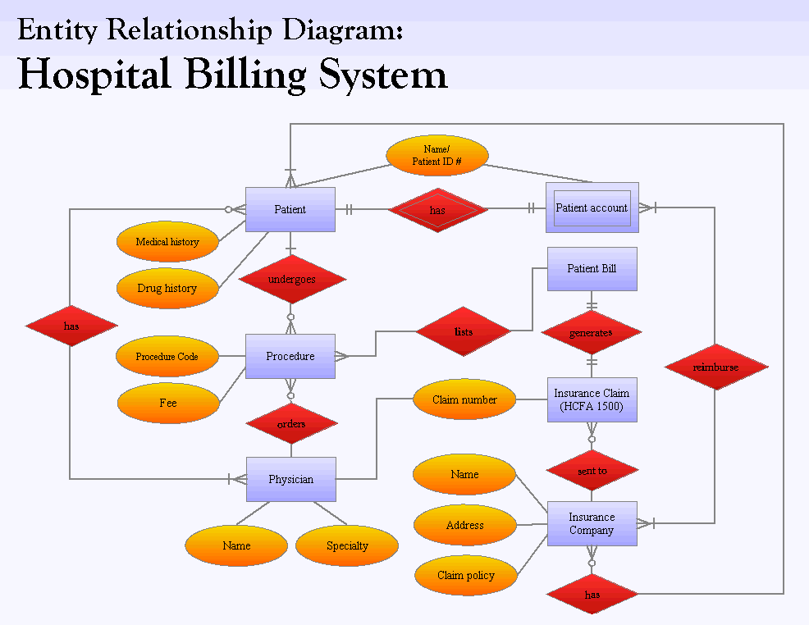

Slide 31
4. 객체 지향적 데이터 모형
(OODM : Object-Oriented Data Models)
1. 객체 지향적 데이터 모형의 개요
(1)객체의 성격
1) 실세계에서 임의의 개체(Entity)는 하나의 객체가 될 수 있으며, 각각의 객체는 하나의 객체분류시스템에서 유일한 이름을 갖는다.
2) 같은자료구조(data structure : attibutes)와 행동(behavior : operations)은 하나의 클래스로 묶을 수 있다.
3) 다형성(polymorphism)어느 한연산은 여러 개의 서로 다른 객체유형에 적용할 수있는 것을 말한다.
4) 상속은 상위클래스와 하위클래스간의 속성과 연산을 공유한다는 개념이다.

Slide 32
(2) 객체 지향적 개발(object oriented development)
객체지향적 개발은 모형화개념이다. 즉 이방법은 근본적으로 새로운 사고의 방법을 이야기 한다.
객체 모형화 기법(Object modeling Technique(OMT)4단계
1.분석 (Analysis)실제세계의 상황을 모형으로 구축하기 위한분석
2.시스템 설계(System design)
3. 객체설계(Object design)
4.dlgod(Implementstion)
객체 모형화 기법에는 3가지 종류의 모형을 사용한다.

Slide 33
(3) 객체 모형화
1)객체와 클래스
객체는 응용환경에 있어서 의미를 가지는 사물, 사람, 관념, 거래등을 지닌 것이다. 즉 현실세계에 존재하는 어떤대상을 하나의 단위가 되는 개념적인 개체로 정의될수 있으며 그 대상의 추상화를 말한다.
객체클래스는 공통되는 어의나 공통적인 관계, 공통되는 연산(행동), 비슷한 속성(성격)을 지닌 것을 말한다.
클래스란 같은 특성을 가지는 객체를 표현하는 것을 말하는데 이것은 객체생성을 위한 형틀이며 객체의 각 요소를 정의하는 사용된다.

Slide 34
2) 객체 디아그램 (diagram)
값을 가진 객체
클래스
사람
(사람) 김갑돌
(사람) 박흥부
(사람)
회사
(회사) 현 대
(회사)대 우
(회사)
동물
(동물)호랑이
(동물) 코끼리
(동물)

Slide 35
3)속성(attributes)
속성은 클래스내에서 객체에 의해 가지고 있는 자료값을 말한다.
4) 속성을 가진 클래스와 값을 가진 객체
속성을 가진 객체 값을가진객체
사람
(사람)
(사람)
이름: 문자
나이:정수
김 갑 돌
24
이 춘 향
22

Slide 36
5)연산과 메써드
연산은 클래스내에서 객체에 의해 자료처리기능이나 자료
변환행위를 뜻한다.
메소드는 특정연산을 특정 객체클래스에 적용시키는 것이다.
연산
사 람
파 일
사 람
이 름
나 이
파일명
바이트수
최근갱신일
색깔
직위
이동
선택
회전.
직업을 바꾸다.
주소를 바꾸다.
인쇄하다

Slide 37
6)연관과 관계
연관과 관계는 객체와클래스 사이에 설정되어있는 관계를 의미한다.
(국 가)
수도를 가진다
도시
Class
diagram
이 름
이름
(국 가)
수도를 가진다
도시
한 국
서 울
수도를 가진다
Instance
diagram
(국 가)
도시
Canada
Ottawa
(국 가)
수도를 가진다
도시
France
Daker

Slide 38
다수성(Multiplicity)
다수성은 한 클래스에 얼마나 많은 관련되는 클래스의 사례들이 관련되어 있는가를 나타낸다. 이는 관련된 객체의 수를 제한한다.
역할
역할은 관계의 또 다른 하나이다. 역할명은 관계를 유일하고 인식가능하게 하여야 한다.

Slide 39
(3) 순 서
객체는 명확하게 순서를 나타낼 수 있다.
예를 들면 윈도우는 명확하게 순서가 있어 단지 최고 위에 있는 윈도우는 화면의 어떤 부분에서나 볼 수 있다.
이 순서는 관계상속의 일부분이다.

Slide 40
2. 집합과 관계 및 일반화
(1) 집합 (Aggreegation)
집합은 부분과 전체(part-whole)를 표현하는 것으로 마름모로 나타낸다.
(2) 일반화와 상속
(generalization and inheritance)
일반화는 상하위 객체 클래스 사이에 일정한 속성과 연산을 고유하는 것을 말한다.

Slide 41
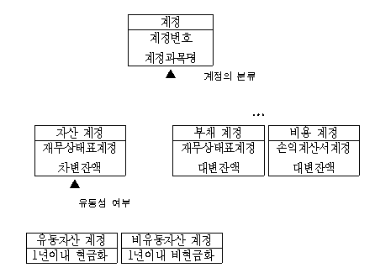
계정의 일반화와 상속의 도시

Slide 42
5. 동태모형화
(1) 사건과 상태
한 객체가 다른 객체를 자극했을 때
  event
사건이 발생된 이후의 결과
  state

Slide 43
(1) 사건(EVENTS)
사건은 어떤 시점에서 발생하는 것이고, 한 객체로부터 다른 객체로의 정보 전달하는 한 방법이다.
모든 사건은 유일한 발생이지만 우리는 그들을 사건 통합(클래스)로 그룹을 짓고 각 사건 통합에 보통의 구조와 행위를 가리키는 이름을 부여한다.

Slide 44
사건 집합과 속성
비행기 출발(비행기,출항번호, 도시)
마우스 버튼 누르기(버튼, 위치)
문자형을 입력하기(본문)
수화기를 들기
숫자를 돌리기(숫자)
엔진속도를 위험지역에 들어가다.

Slide 45
(2) 상태(STATES)
상태는 속성값과 객체의 연관이 추상이다.
즉, 상태는 입력 사건을 위해 객체의 반응을
상술하는것이다.
즉, 상태는 사건이 발생된 이후의 결과를 말한다.

Slide 46
상태의 다양한 특성화
상태 : 자명종이 울림
설명 : 지정한 시간을 가리키기 위해 울림
상태가 나타나게 된 사건 결과 : 지정시간, 현재시간=지정시간
상태를 특징짓는 조건 : 울릴 때까지 버튼을 누르지 말 것
상태에서 받아들일 수 있는 사건 : 사건, 활동, 다음 상태

Slide 47
3) 동시성(concurrency)
통합(Aggregation)은 동시성(concurrency)을 수반한다.
통합은 ‘and-관계(Relationship)’이다.

Slide 48
질의 및 응답

